Slide 1
Una aproximación a la realidad de las mujeres encarceladas por hechos punibles relacionados a las drogas en Paraguay
RUBÉN MACIEL GUERREÑO
Asunción, Paraguay
6 de mayo de 2024

Slide 2
Según los datos de la Encuesta Permanente de Hogares Continua (EPHC) del año 2023:
50,9% de la población de Paraguay son mujeres.
7,3 es la tasa de desocupación de las mujeres, mayor que la de los hombre.
54,4% es la tasa de ocupación de las mujeres, menor que la de los hombres.
23% es la brecha entre el ingreso promedio mensual de las mujeres y el de los hombre.
39,7% es la proporción de mujeres en cargos directivos en empresas, significativamente menor que la de los hombres
38,4% de la jefatura del hogar corresponde a las mujeres..
DATOS ESTADÍSTICOS
SOBRE LAS MUJERES
EN PARAGUAY

Slide 3
DATOS
SOBRE LAS MUJERES
EN EL
SISTEMA PENITENCIARIO
PARAGUAYO
18.043
Personas privadas de libertad (PPL)
995 (5,5%)
Mujeres privadas de libertad (MPL)
[Parte Diario del 30/4/2024]

Slide 4
DISTRIBUCIÓN DE LAS MUJERES EN LOS CENTROS PENITENCIARIOS

Slide 5
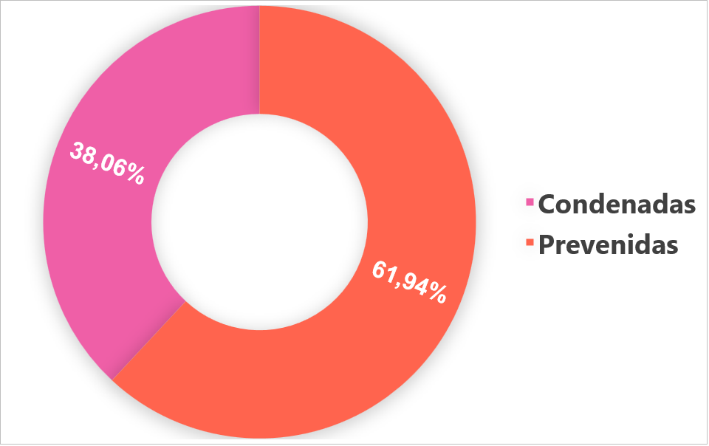
MUJERES PREVENIDAS Y CONDENADAS

Slide 6
MUJERES PREVENIDAS Y CONDENADAS POR CENTRO PENITENCIARIO

Slide 7
TENDENCIA AL AUMENTO DE LA POBLACIÓN DE MUJERES ENCARCELADAS

Slide 8
TENDENCIA DE LA POBLACIÓN DE MUJERES PREVENIDAS Y CONDENADAS

Slide 9
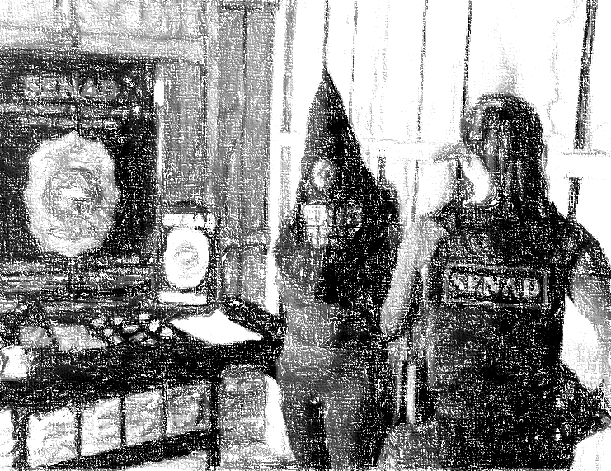
DROGAS ILÍCITAS
&
MUJERES PRIVADAS DE LIBERTAD

Slide 10
LOS 10 PRINCIPALES HECHOS PUNIBLES QUE MOTIVAN EL ENCARCELAMIENTO DE MUJERES EN PARAGUAY
442
Mujeres privadas de libertad
Por hechos tipificados en la Ley 1.340

Slide 11
PORCENTAJE DE MUJERES PRIVADAS DE LIBERTAD POR HECHOS PUNIBLES RELACIONADOS A LAS DROGAS
442
Mujeres privadas de libertad
Por hechos tipificados en la Ley 1.340

Slide 12
233
Mujeres privadas de libertad
BUEN PASTOR
Por hechos tipificados en la Ley 1.340

Slide 13
MUJERES PREVENIDAS Y CONDENADAS POR DROGAS

Slide 14
DROGAS ILÍCITAS
&
MARCO NORMATIVO

Slide 15
MARCO NORMATIVO
Ley 338/1971
LEY 339/1971
LEY 357/1972
LEY 1340/1988
LEY 1881/2002
“Que modifica, adiciona y actualiza la Ley N° 357/72 que reprime el tráfico ilícito de estupefacientes y drogas peligrosas…”
“Que reprime el tráfico ilícito de estupefacientes y drogas peligrosas y otros delitos afines”
“Que aprueba y ratifica la Convención única sobre estupefacientes”
“Que aprueba y ratifica el Convenio sobre sustancias psicotrópicas”
“Que modifica la Ley N° 1340 del 22 de noviembre de 1988…”

Slide 16
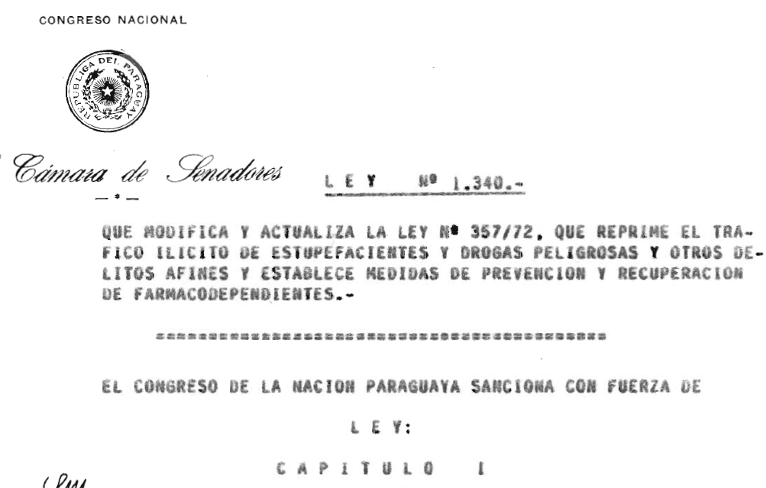
LEY 1.340, MARCOS PENALES & ALTERNATIVIDAD

Slide 17
Con la promulgación de la Ley 1.340, se pasó de 8 tipos penales previstos en la Ley 357 a 25 tipos penales relacionados con drogas y los marcos penales aumentaron considerablemente.

Slide 18
El art. 15 de la Ley 357 castigaba con pena de 1 a 5 años de penitenciaria a quien tuviera en su poder, sin autorización legal, drogas peligrosas, mientras que el art. 27 de la Ley 1340 pasó a castigar esa misma conducta con una pena de 5 a 15 años.

Slide 19
ALTERNATIVAS AL JUICIO ORAL VEDADAS PARA EL HECHO PUNIBLE DE POSESIÓN DE DROGAS
El art. 420 inc. 1 del CPP establece como primer requisito para la aplicación del procedimiento abreviado que se trate de un hecho punible cuya pena máxima sea inferior a cinco años.
El art. 19 inc. 1° del CPP sólo admite la aplicación del criterio de oportunidad cuando el hecho configura un “delito”, es decir, cuando su marco penal máximo no supera 5 años.
El art. 21 del CPP sólo admite la suspensión condicional del procedimiento cuando la pena a ser aplicada al caso concreto se hasta 2 años de privación de libertad

Slide 20
ALTERNATIVAS AL CUMPLIMIENTO DE LA PENA PARA EL HECHO PUNIBLE DE POSESIÓN DE DROGAS
El art. 44 del CP sólo admite la suspensión a prueba de la ejecución de la condena, en casos en que la pena privativa de libertad sea de hasta 2 años.
La prisión domiciliaria puede ser aplicada a una persona condenada cuando la pena sea de hasta 3 años, según el art. 239 del Código de Ejecución Penal.

Slide 21
ALTERNATIVAS A LA PRISIÓN PREVENTIVA EN HECHOS PUNIBLES DE POSESIÓN DE DROGAS
La Ley 6.350 promulgada en el año 2019, modificó el art. 245 del CPP, permitiendo que el Juez o la Jueza Penal pueda suspender la ejecución de la prisión preventiva e imponer medidas alternativas o sustitutivas a la prisión, sin importar si el hecho imputado sea delito o crimen.

Slide 22
TEMORES & PREJUICIOS
“No podés dar medidas alternativas o sustitutivas si es droga u otros temas sensibles que causen miedo a la sociedad.” (Juez N° 1)
(MOLINAS, 2022)
“Cuando se trata de drogas hay que tener cuidado. Si le das medidas alternativas dirán que fue por corrupción y si no tenés un buen padrino terminas en la calle destituido.” (Juez N° 7)
(MOLINAS, 2022)
“En drogas yo no quiero luego saber nada, porque estos microtraficantes destruyen a los jóvenes y a sus familias, yo particularmente siempre prefiero que no estén en las calles.” (Juez N° 6)
(MOLINAS, 2022)

Slide 23
FACILIDAD PARA JUSTIFICAR LA PRISIÓN PREVENTIVA
Primero, se presume sin más que el marco penal máximo del tipo penal por el cual la persona es imputada, demuestra que no se va someter al proceso.
Segundo, se presume sin más que el estado incipiente de la investigación, demuestra que existe una alta probabilidad de obstruir la investigación.
Tercero, se invierte la carga de la prueba, el Juez Penal espera que sea la defensa la que demuestre la inexistencia del peligro de fuga o de obstrucción.

Slide 24
En el caso de las mujeres, si bien existen varios casos en que se aplican medidas alternativas a la prisión preventiva, cuando están embarazadas o en etapa de lactancia, sigue siendo una excepción y la regla es la prisión, por ello existen 31 niños/as con sus madres presas.

Slide 25
¡Muchas gracias!

